Slide 1
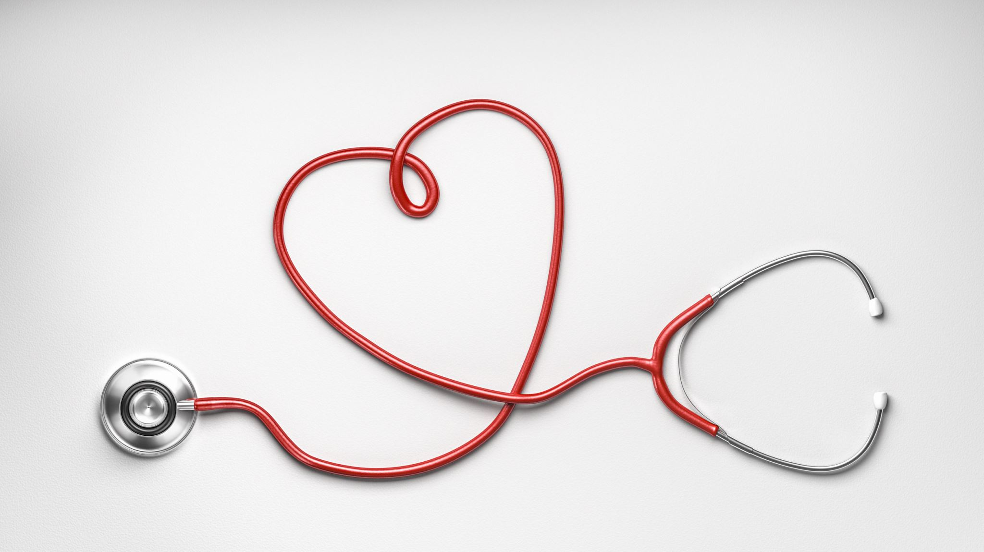
Kardiovaskulární systém
Akutní projevy během zátěže a adaptační změny

Slide 2

Řízení srdeční činnosti
Sinoatriální (SA) uzel – 60-80 t/min
Atrioventrikulární (AV) uzel
AV svazek
Purkyňovy buňky

Slide 3
Mimosrdeční řízení rytmu
Sympatikus
Parasympatikus
Katecholaminy

Slide 4
Důležité pojmy
Tepová frekvence (TF/min)
Bradykardie
Tachykardie
Systola
Diastola

Slide 5
Srdeční parametry
End-Systolický objem (ESV) – objem krve v komorách po systole
End-Diastolický objem (EDV) – objem krve v komorách na konci diastoly
Systolický objem (SV) – objem krve vypumpované 1 systolou
Minutový výdej (Q) = SV*TF
Ejekční frakce (EF) = SV/EDV

Slide 6
Krevní tlak
Systolický tlak – nejvyšší měřitelný
Diastolický tlak – nejnižší měřitelný
Vasokonstrikce vs. vasodilatace

Slide 7
Krev a její funkce
Transport živin, kyslíku (Hb) a metabolitů
Termoregulace
Udržování homeostázy

Slide 8
Srdeční rytmus v klidu
Průměrná TF kolem 70 t/min
U trénovaných může být kolem 30-40 t/min
Osoby v dekondici mohou mít i 80-100 t/min
Ovlivňující faktory:
  Únava
  Nemoc/stres
  Nadmořská výška
  Okolní teplota a vlhkost

Slide 9
Akutní reakce na zatížení
Čím vyšší intenzita, tím vyšší TF
Zvyšování SV
Vyšší SV a TF = větší Q
Se zvyšující se zátěží se zvyšuje i krevní tlak (systolický)

Slide 10
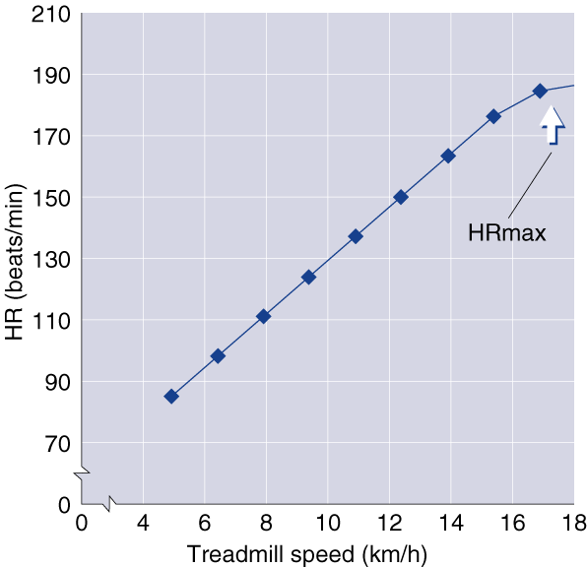
Maximální TF
Orientační výpočet 220-věk nebo 208-(0,7*věk)
Individuální hodnota
S věkem postupně klesá
Můžeme jí dosáhnout během „all-out“ cvičení (většinou v řádu několika málo minut)

Slide 11
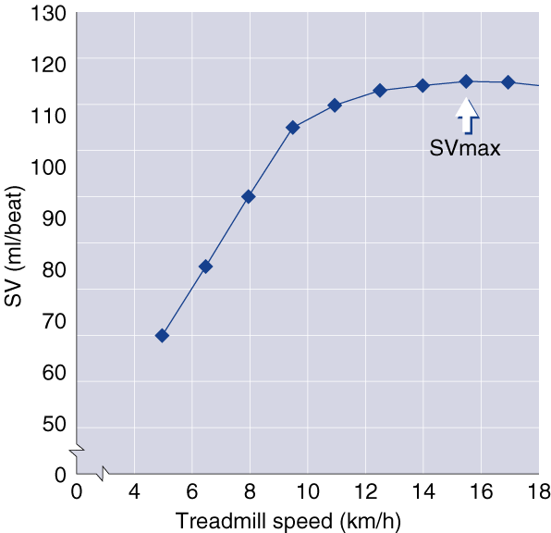
Systolický objem
Zvyšuje se se zvyšující intenzitou
Maximální v submaximu
Nejvyšší hodnoty u vytrvalostní sportovců

Slide 12
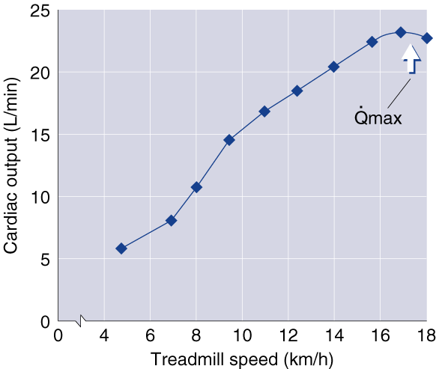
Srdeční minutový objem (Q)
V klidu kolem 5 l/min
Při zátěži 20-40 l/min
Ovlivněno velikostí postavy, srdce a vytrvalostní zdatností

Slide 13
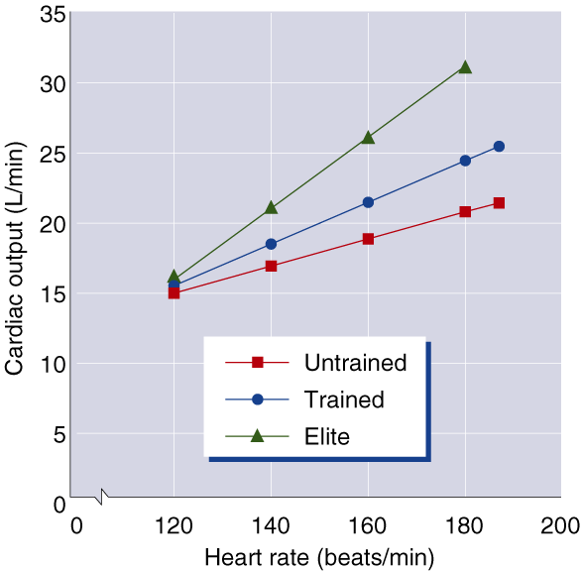
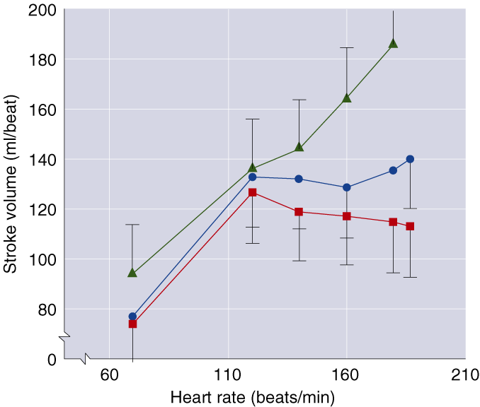
Změny Q a SV během cvičení

Slide 14
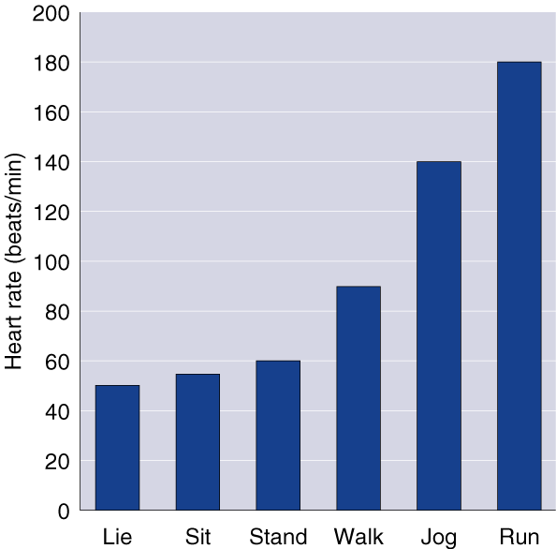
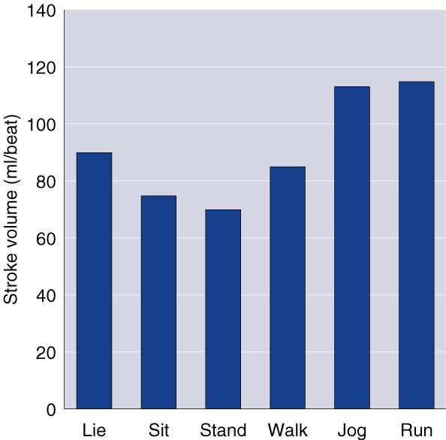
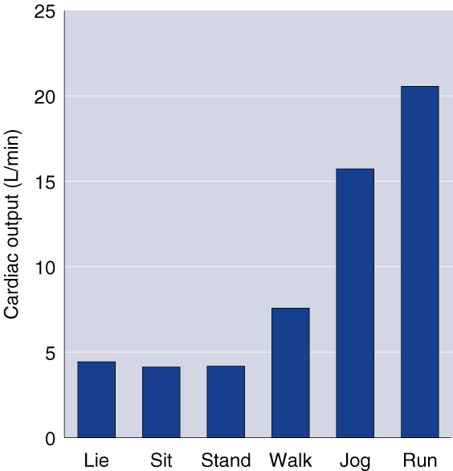

Slide 15
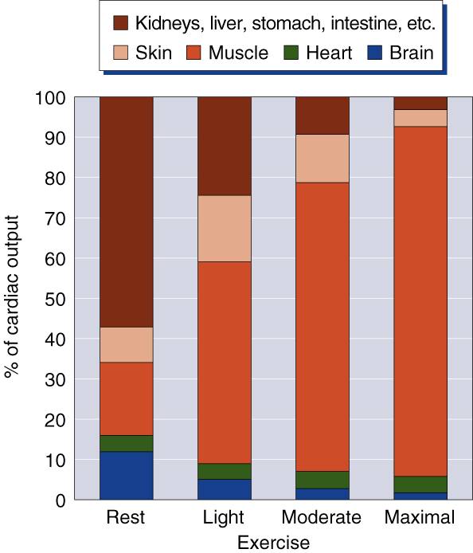
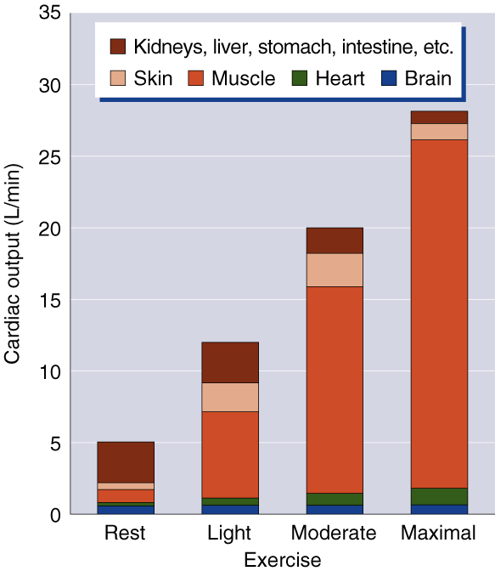
Distribuce krve během zatížení

Slide 16
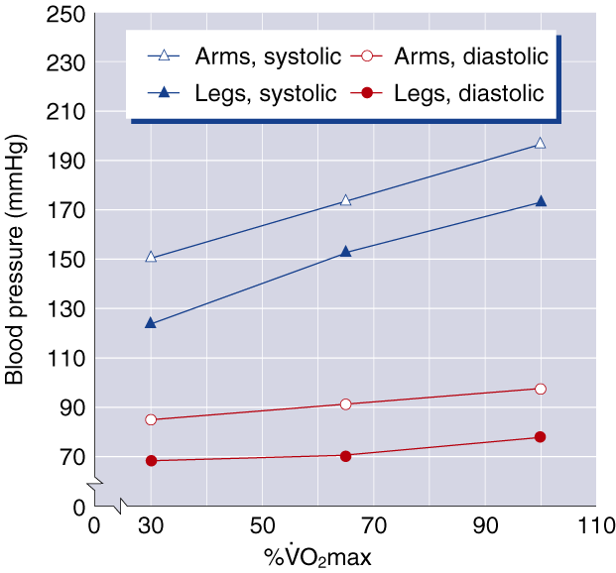
Změny krevního tlaku během cvičení
Se zvyšující se intenzitou roste i systolický tlak
Diastolický roste méně nebo může i klesat
U silových cvičení může být tlak dočasně mnohonásobně zvýšený (480/350 mmHg)

Slide 17
Adaptace kardiovaskulárního systému
Hypertrofie srdce
  Koncentrická
  Excentrická
  Koncentricko-excentrická (smíšená)
Elasticita cév
Vaskularizace svalů
Zvětšení systolického objemu
Snížení TF v klidu a při submaximální intenzitě (maximální se nemění)

Slide 18
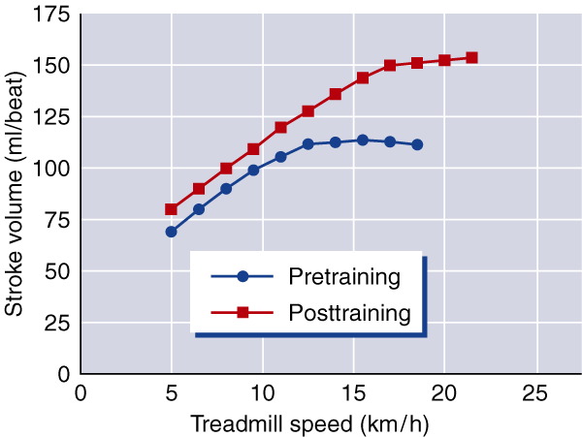
Systolický objem a změny
Vytrvalostní trénink zvyšuji SV v klidu i během zatížení
Silový trénink má minimální až zanedbatelný vliv
EDV vyšší díky většímu objemu plasmy a delšímu času k naplnění komor

Slide 19
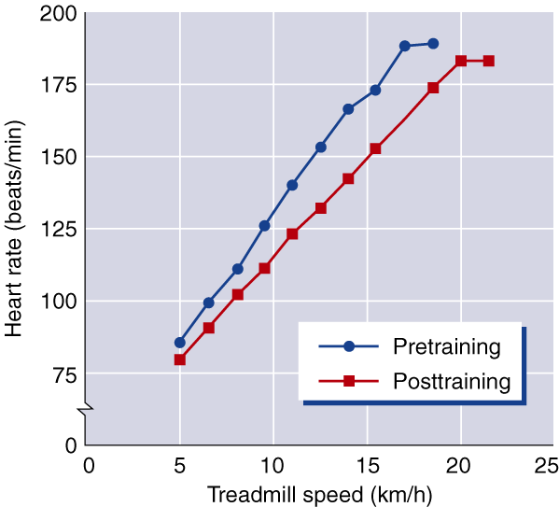
Adaptace tepové frekvence

Slide 20
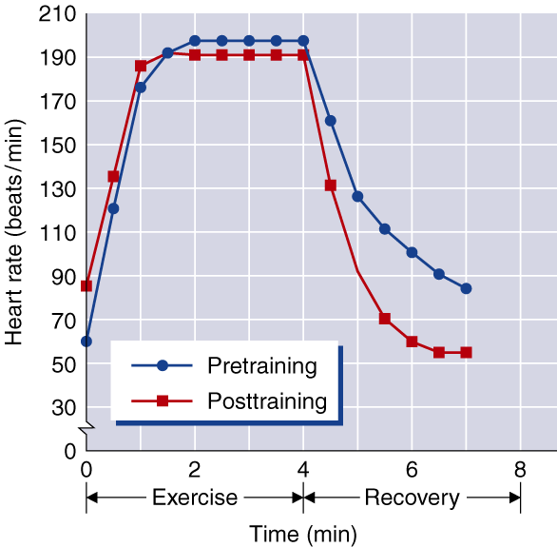
Návrat TF do normálu po zatížení
Vytrvalostní trénink zkracuje dobu k návratu ke klidové TF
Využíval se jako ukazatel kardiovaskulární zdatnosti
Nadmořská výška, teplota a únava tuto dobu prodlužují
Je vhodné porovnání intraindividuálně, ale ne interindividuálně

Slide 21
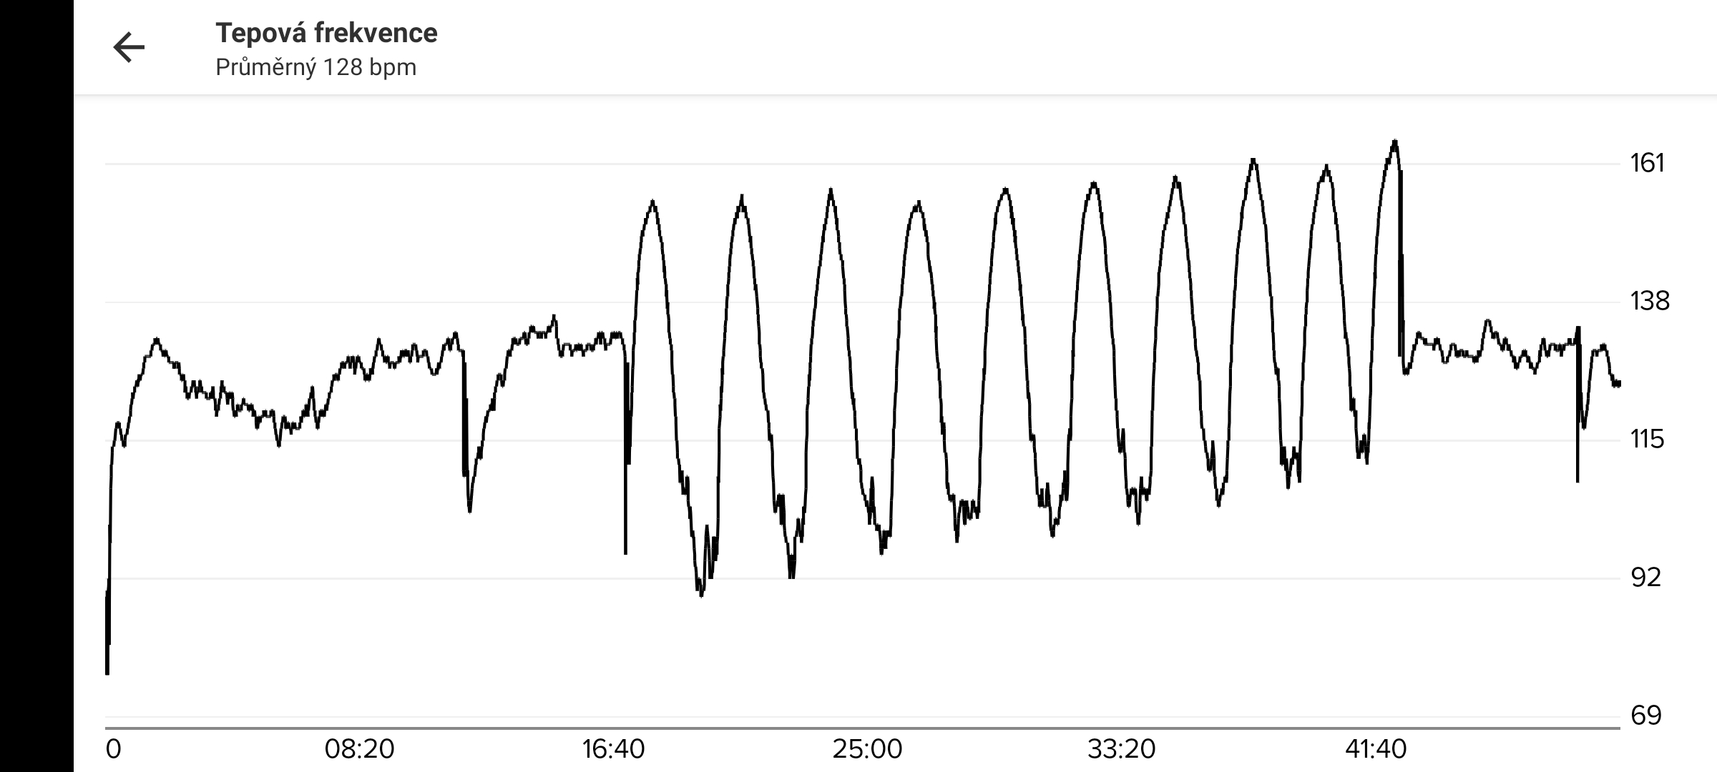
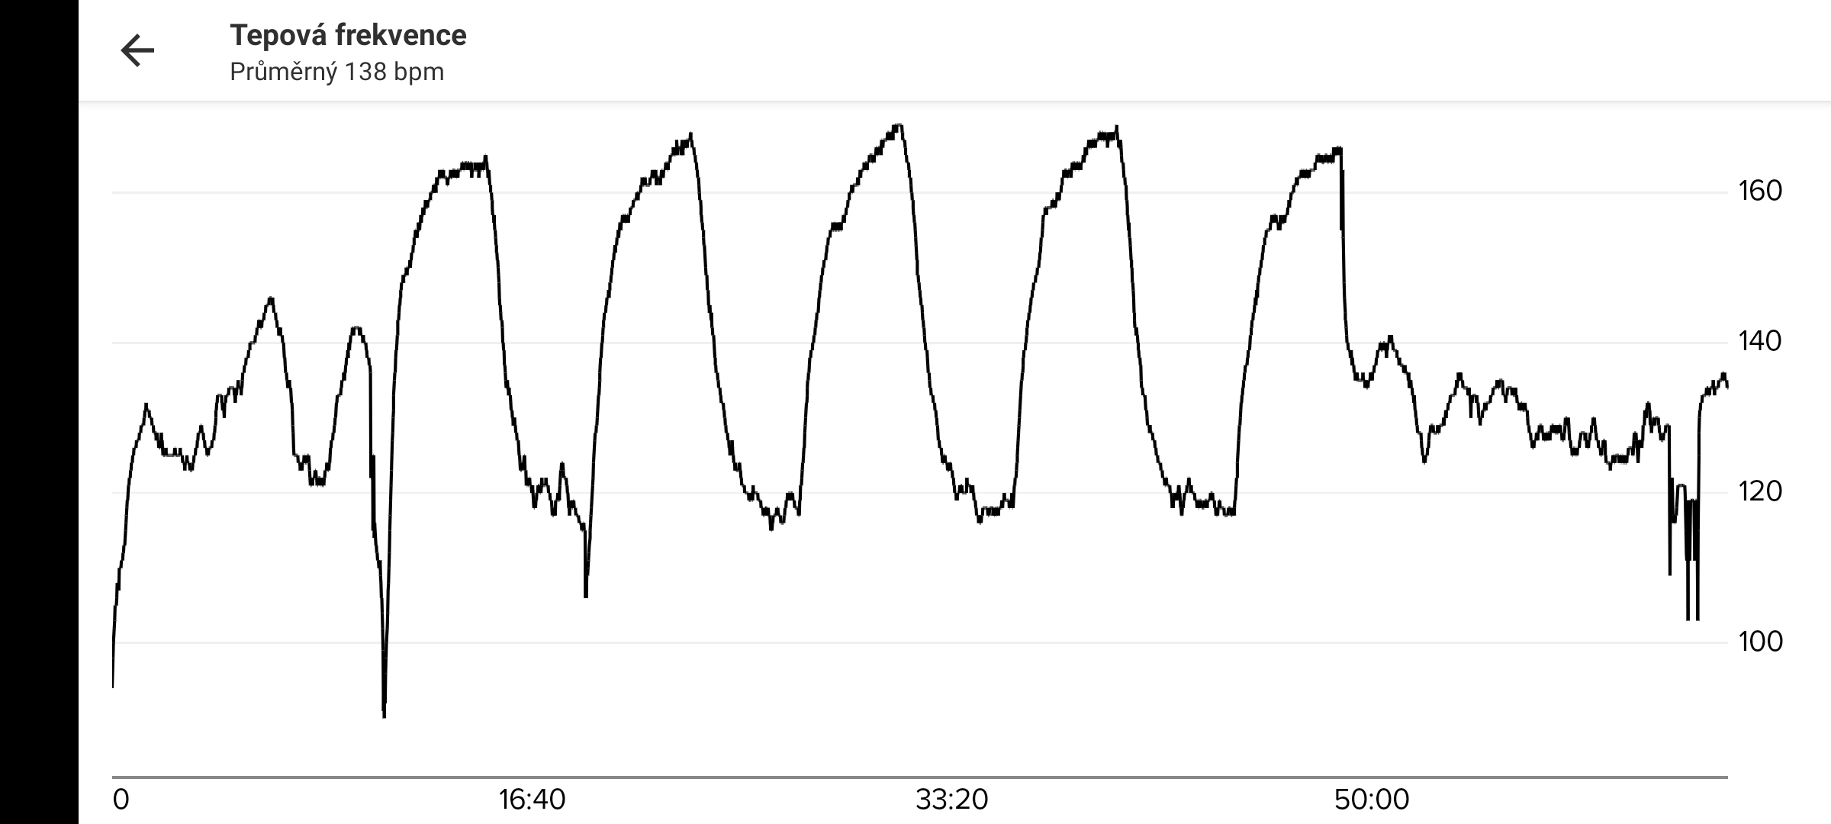

Slide 22
Aktivita ve skupinách
Vytrvalostní běžec po systematickém několikaměsíčním vytrvalostním tréninku pozoruje nižší klidovou TF. Čím je to způsobeno?
Vyšší hodnoty krevního tlaku můžeme pozorovat u kterých sportovců a proč?
Čím může být způsobena slabost až omdlévání po zatížení? (Většinou u maximální a submaximální intenzity)

Slide 23
Aktivita ve skupinách
Excentrická hypertrofie srdce, zvýšení systolického výdeje, vyšší ejekční frakce
Silové typy sportů – vyšší periferní odpor kvůli svalovému napětí a absenci vaskularizace
Prudkým poklesem krevního tlaku (často u hypotoniků), popř. hypoglykémie

